Slide 1
Python实现App数据抓取
移动端自动化控制工具详讲

Slide 2
第三节
Appium自动化工具详讲

Slide 3

appium
Appium是一个开源测试自动化框架，可用于原生，混合和移动Web应用程序测试。 它使用WebDriver协议驱动iOS，Android应用程序。

Slide 4
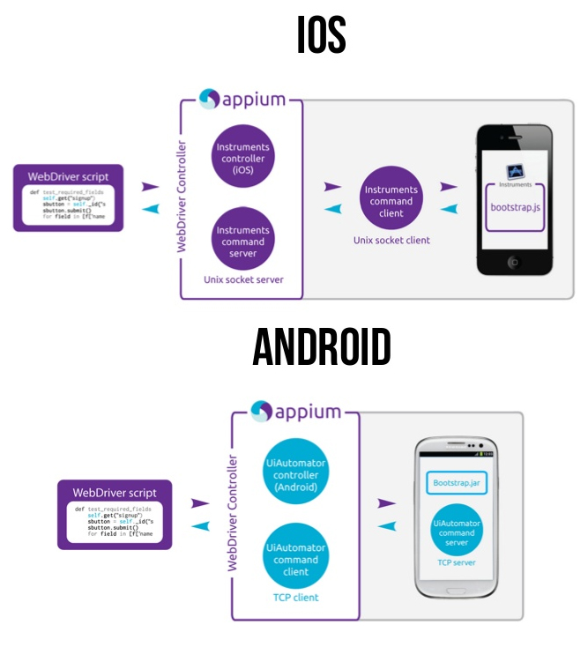
Appium架构

Slide 5
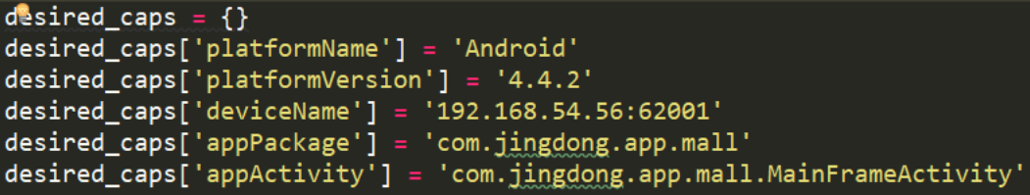
Desired Capability
desired capability的功能是配置Appium会话。他们告诉Appium服务器您想要自动化的平台和应用程序。

Slide 6
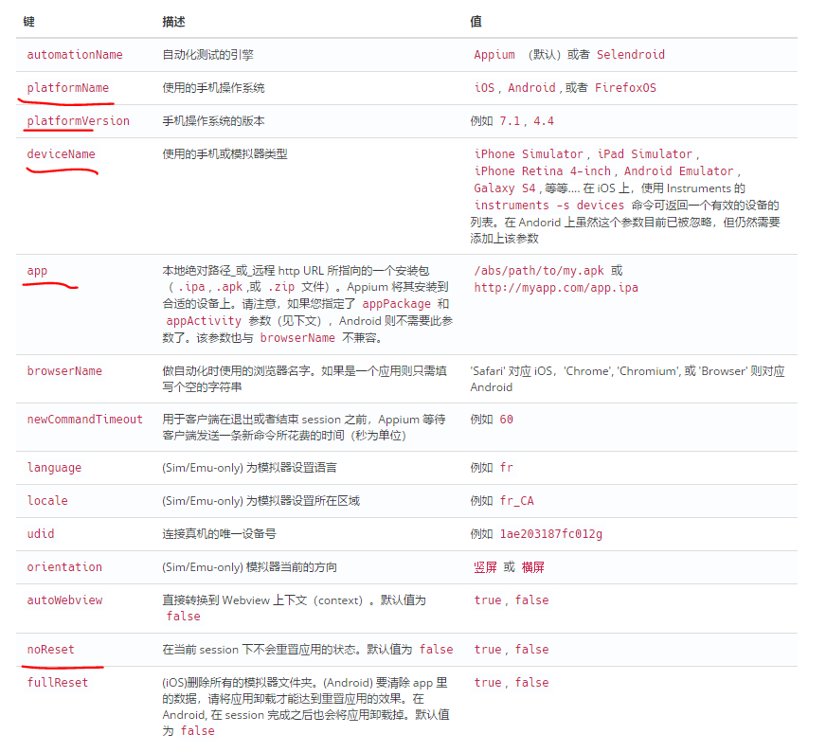
Desired Capability的值-公用

Slide 7
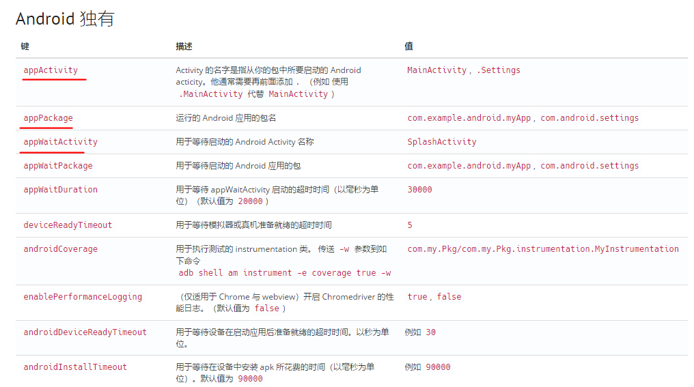
Desired Capability的值-android

Slide 8
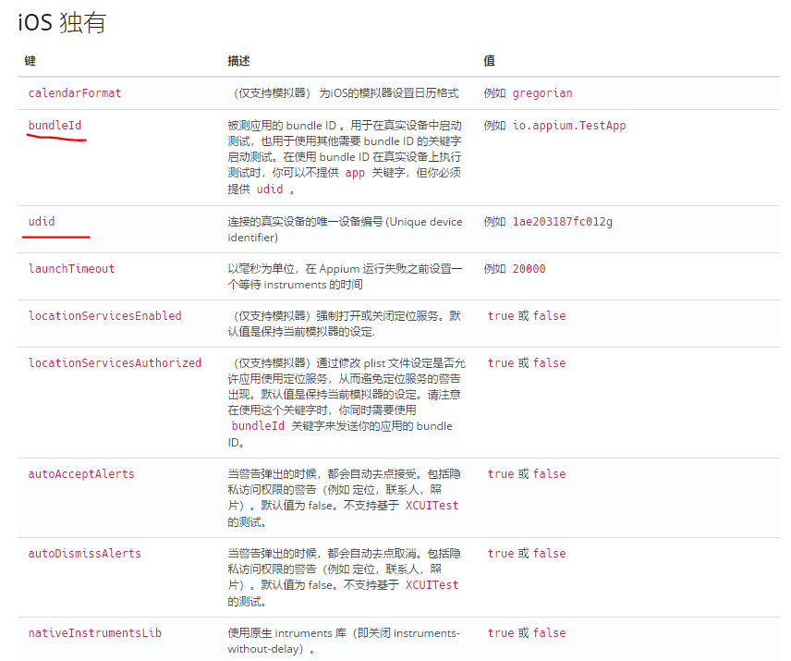
Desired Capability的值-android

Slide 9
谢谢大家

